Slide 1
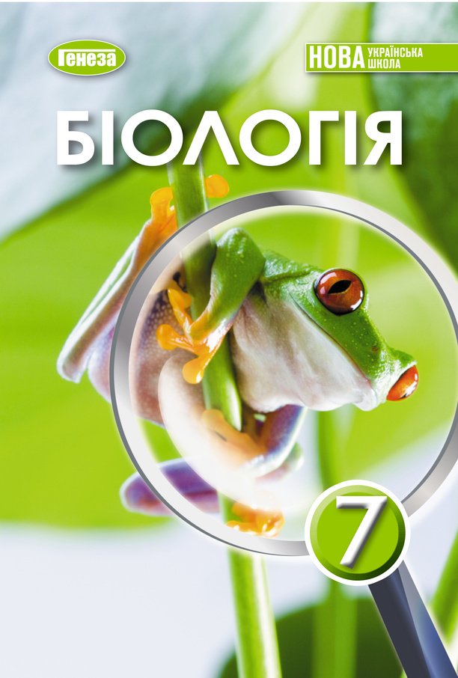


7 КЛАС НУШ
Безкільові птахи.
Роль птахів у природі та житті людини
С. 235- 239
БІОЛОГІЯ

Slide 2

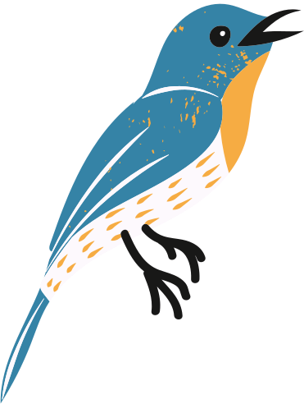
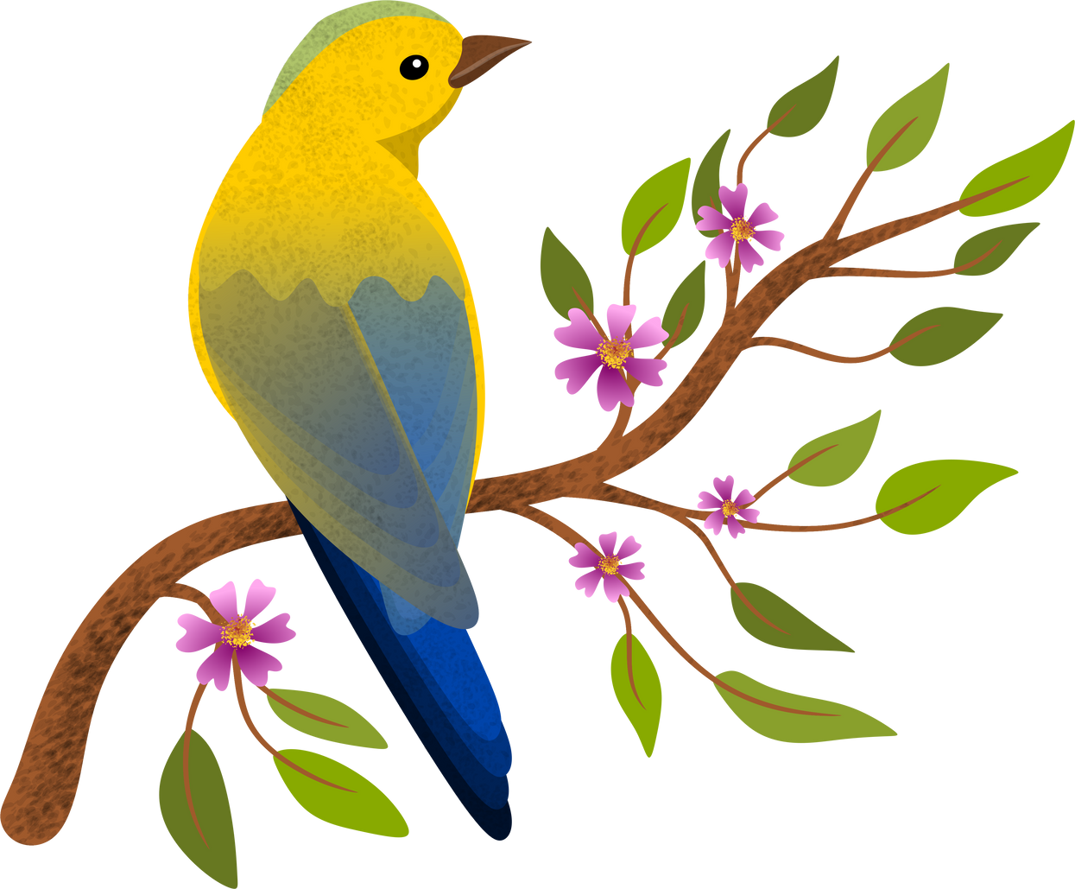


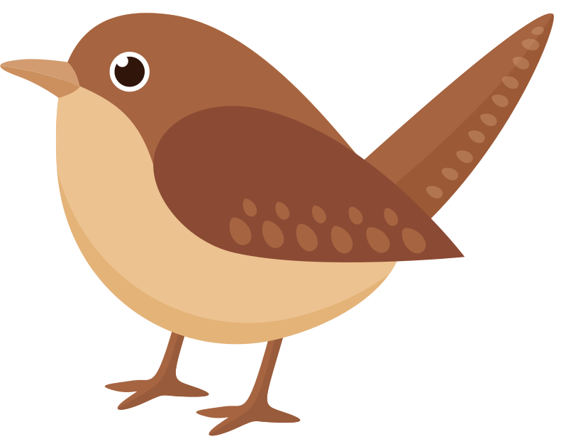
БІОЛОГІЯ
Безкільові птахи
Це птахи,у яких відсутній передній виступ грудини, тобто кіль.

Slide 3
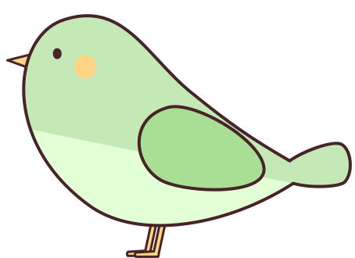
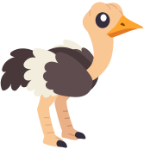
БІОЛОГІЯ
За наявністю кіля птахи бувають
Безкільові
Кільогруді
Страусоподібні
•Пінгвіноподібні
• Лелекоподібні
•Журавлеподібні
•Гусеподібні
•Соколоподібні
•Совоподібні
•Дятлоподібні
•Куроподібні
•Горобцеподібні

Slide 4
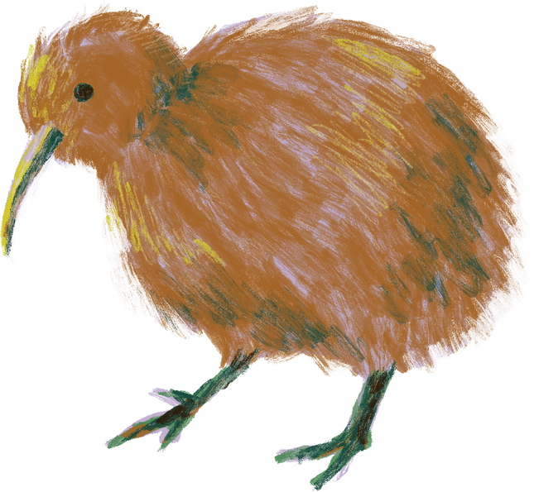
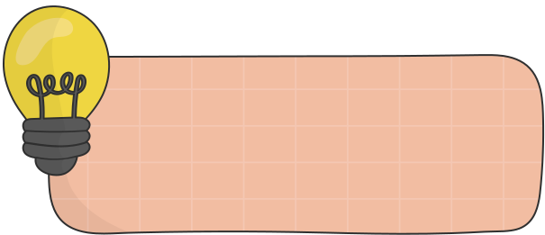
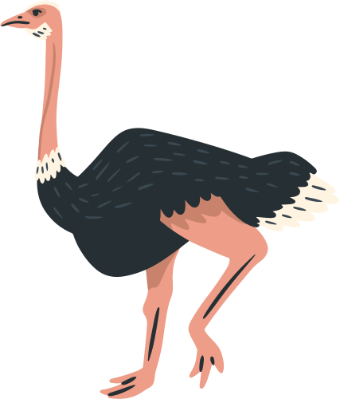
БІОЛОГІЯ
Страусоподбні
Кіль відсутня❌,до польоту не здатні❌.
Пересуваються по землі,а тому мають розвинені і міцні задні кінцівки. Найбільший з них - страус африканський,а найменшим - ківі.🥝

Slide 5
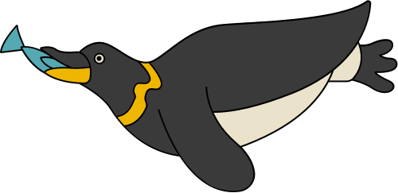
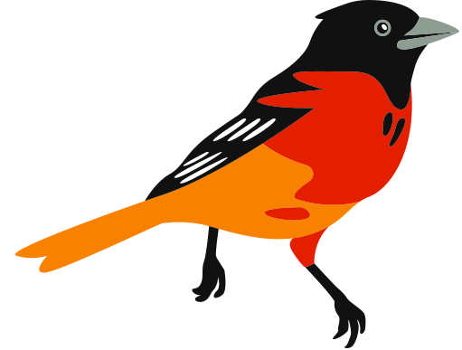
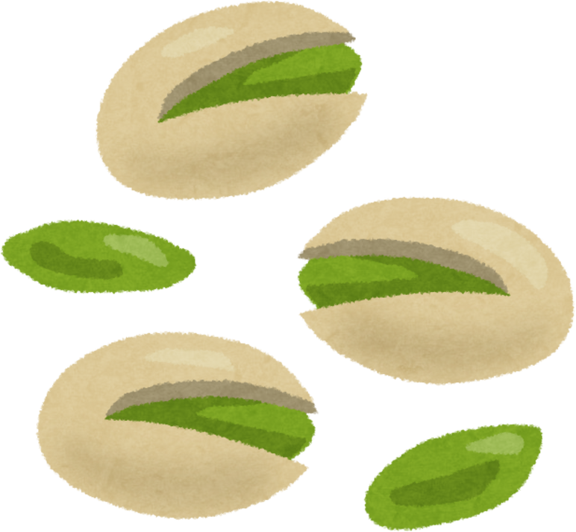
Роль птахів у природі
БІОЛОГІЯ
Знищують шкідників рослин. Різні види птахів сприяють поширенню плодів та насінин. Деякі (наприклад, сойки, горіхівки, повзики) здатні робити запаси плодів та насіння на зимовий період. При цьому вони знаходять лише незначну час тину цих запасів, інша частина насінин навесні проростає.

Slide 6



Роль птахів у житті людини
БІОЛОГІЯ
Птахи виконують важливу роль у захисті культурних рослин від шкідників, зберігаючи для людини продукти харчування. Людина спожи ває м'ясо цих тварин, збирає їхні яйця, пір'я та пух. Особливо цінується пух гаги звичай ної: він легкий, добре утримує тепло

Slide 7


Як захищають птахів?
БІОЛОГІЯ
Чисельність птахів скорочується через осушення боліт,руйнування гнізд, забруднення довкілля. Багато зникаючих захищаються і занесені до Червоної книги України

Slide 8
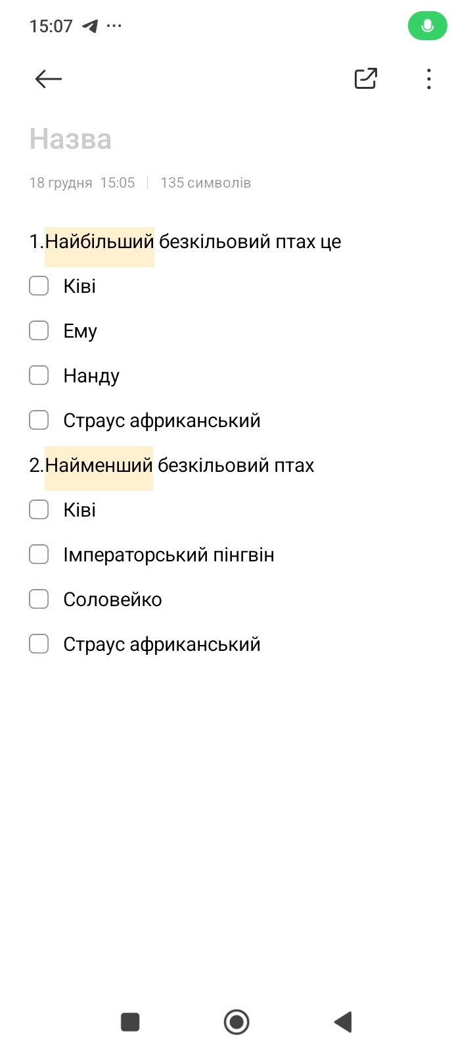
Практикуймося!
БІОЛОГІЯ

Slide 9

Практикуймося!
БІОЛОГІЯ

Slide 10
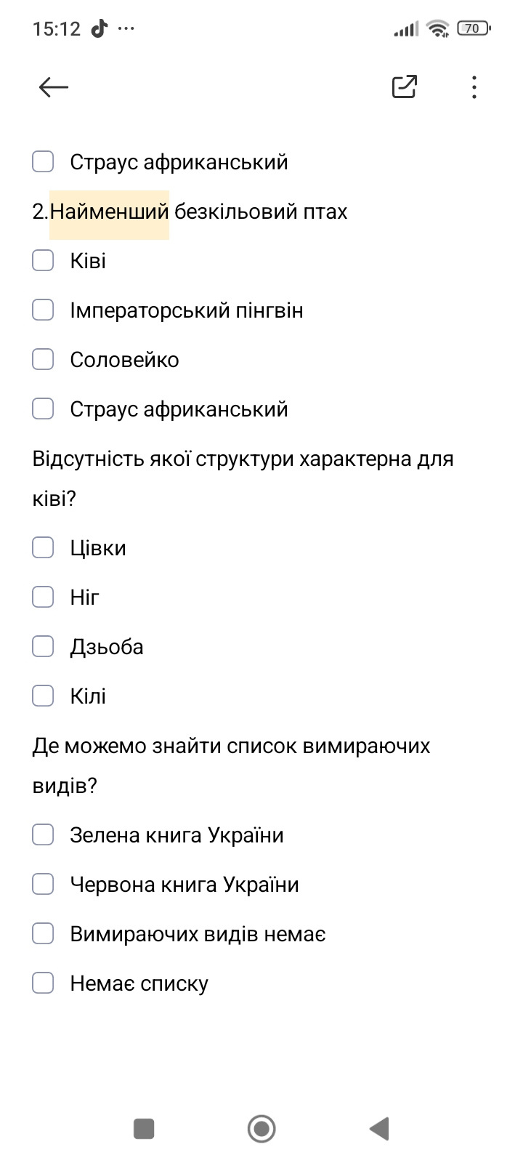
Практикуймося!
БІОЛОГІЯ

Slide 11
Практикуймося!
БІОЛОГІЯ

Slide 12
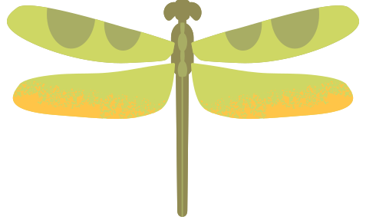
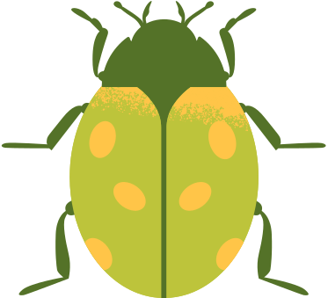


БІОЛОГІЯ
Відскануй QR -код та пройди гру :
Д /З:
§ 57

